Slide 1
Cuprins
1. Introducere
2. Unitatea aritmetică și logică
3. Sisteme de memorie
4. Arhitecturi RISC
5. Introducere în arhitecturi paralele

Slide 2
2. Unitatea aritmetică și logică
Adunarea
Înmulțirea
Împărțirea
Numere și operații în virgulă mobilă

Slide 3
Adunarea
Operația aritmetică utilizată cel mai frecvent într‑un sistem de calcul
Operațiile aritmetice mai complexe ale UAL se reduc la o serie de adunări
Prin creșterea vitezei operației de adunare se poate crește viteza UAL
Viteza și costul circuitelor de adunare sunt proporționale cu complexitatea acestora

Slide 4
Adunarea
Adunarea
Sumatorul elementar
Sumatorul cu propagarea succesivă a transportului
Sumatorul cu anticiparea transportului
Sumatorul cu selecția transportului
Sumatorul cu salvarea transportului
Sumatorul serial
Sumatorul zecimal

Slide 5
Sumatorul elementar (1)
Adună trei intrări de câte un bit:
Biții care trebuie adunați (x_{i} , y_{i})
Transportul de la bitul din poziția mai puțin semnificativă (T_{i})
Generează două ieșiri:
Bitul sumă (S_{i})
Bitul de transport la poziția mai semnificativă (T_{i+1})

Slide 6
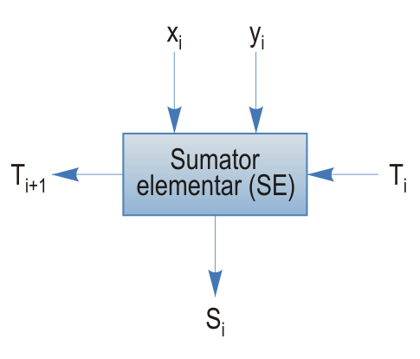
Sumatorul elementar (2)

Slide 7
Sumatorul elementar (3)
x_{i} y_{i} T_{i} | T_{i+1} S_{i}
0 0 0 | 0 0
0 0 1 | 0 1
0 1 0 | 0 1
0 1 1 | 1 0
1 0 0 | 0 1
1 0 1 | 1 0
1 1 0 | 1 0
1 1 1 | 1 1

Slide 8
Sumatorul elementar (4)
Expresiile booleene ale ieșirilor
S_{i} = x_{i} ⊕y_{i} ⊕T_{i}
T_{i+1} = x_{i}y_{i} + (x_{i} + y_{i}) T_{i}
Sumatorul elementar este unul din blocurile de bază ale sumatoarelor mai complexe
Semisumatorul elementar
Nu are intrare de transport
Generează un bit sumă și un bit de transport

Slide 9
Sumatorul elementar (5)
Scăzătorul elementar
Intrări: biții care trebuie scăzuți (descăzut și scăzător) și împrumutul de la bitul din poziția mai puțin semnificativă
Ieșiri: bitul diferență și împrumutul către bitul din poziția mai semnificativă
Semiscăzătorul elementar
Scade două intrări de câte un bit
Generează un bit diferență și un bit de împrumut

Slide 10
Adunarea
Adunarea
Sumatorul elementar
Sumatorul cu propagarea succesivă a transportului
Sumatorul cu anticiparea transportului
Sumatorul cu selecția transportului
Sumatorul cu salvarea transportului
Sumatorul serial
Sumatorul zecimal

Slide 11
Sumatorul cu propagarea succesivă a transportului (1)
“Ripple Carry Adder”
Algoritmul de adunare cu propagarea succesivă a transportului
x₃ x₂ x₁ x₀ +
y₃ y₂ y₁ y₀
S₄ S₃ S₂ S₁ S₀
O posibilitate de implementare: conectarea mai multor sumatoare elementare în serie, câte un sumator elementar pentru fiecare bit

Slide 12
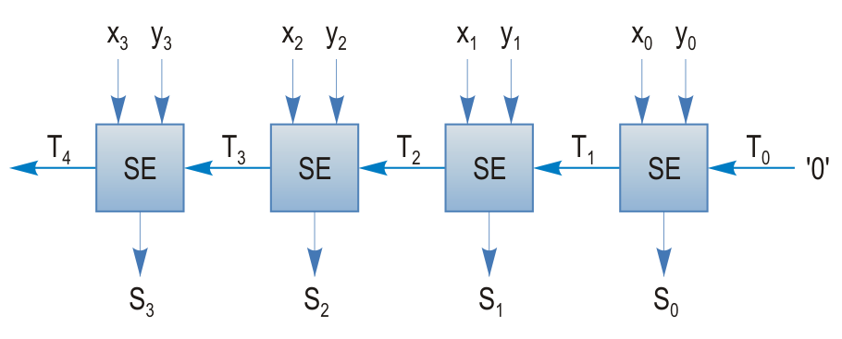
Sumatorul cu propagarea succesivă a transportului (2)
Schema bloc pentru adunarea a două numere binare de câte 4 biți

Slide 13
Sumatorul cu propagarea succesivă a transportului (3)
Este un sumator paralel
Transportul trebuie să se propage succesiv prin toate sumatoarele înainte de a se cunoaște rezultatul final
Avantaje: simplitate, cost redus
Dezavantaj: viteză redusă
Poate fi utilizat și ca scăzător
Scăderea: prin adunarea complementului față de 2 al scăzătorului la descăzut

Slide 14
Sumatorul cu propagarea succesivă a transportului (4)
Presupunem numerele binare:
X = 0 1001 (+9)
Y = 0 0011 (+3)
Scăderea X – Y poate fi executată astfel:
X 0 1001 +9
C2(Y) 1 1101 –3
X–Y  0 0110 +6
Transportul de la poziția c.m.s. se neglijează

Slide 15
Adunarea
Adunarea
Sumatorul elementar
Sumatorul cu propagarea succesivă a transportului
Sumatorul cu anticiparea transportului
Sumatorul cu selecția transportului
Sumatorul cu salvarea transportului
Sumatorul serial
Sumatorul zecimal

Slide 16
Sumatorul cu anticiparea transportului (1)
“Carry Lookahead Adder”
Reduce timpul necesar pentru formarea semnalelor de transport
Intrarea de transport necesară pentru un etaj este generată în mod direct
Nu se așteaptă propagarea transporturilor de la un etaj la altul
Schema bloc a unui sumator cu anticiparea transportului de 4 biți →

Slide 17
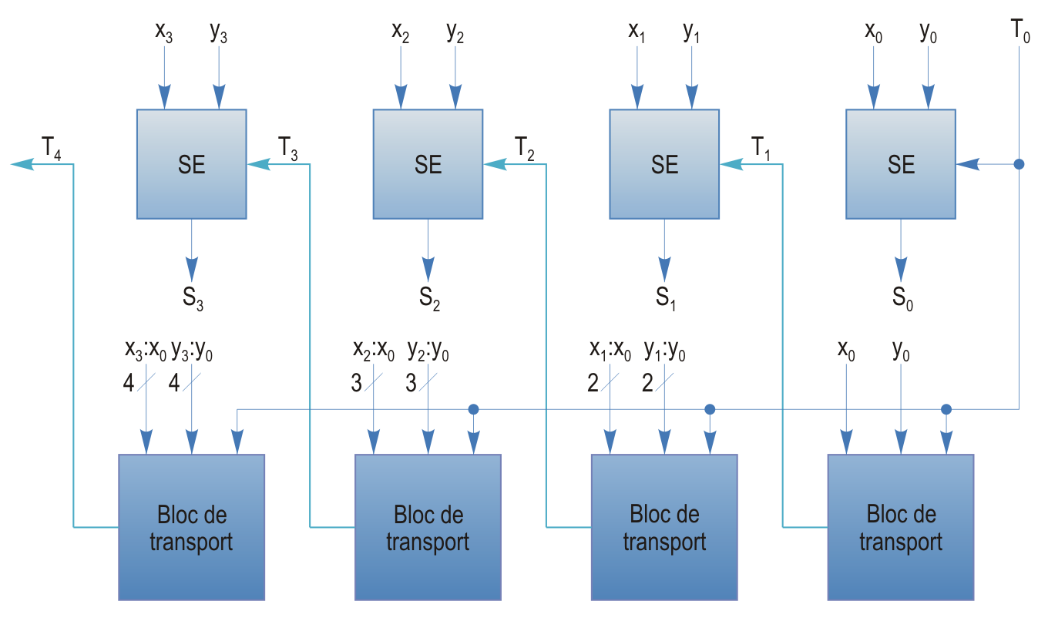
Sumatorul cu anticiparea transportului (2)

Slide 18
Sumatorul cu anticiparea transportului (3)
Transportul de ieșire al unui sumator elementar:
T_{i+1} = x_{i}y_{i} + (x_{i} + y_{i}) T_{i}
Expresiile pentru T₁ și T₂:
T₁ = x₀y₀ + (x₀ + y₀) T₀
T₂ = x₁y₁ + (x₁ + y₁) T₁
= x₁y₁ + (x₁ + y₁) [x₀y₀ + (x₀ + y₀) T₀]
Pentru simplificarea expresiei fiecărui transport T_{i} se utilizează funcțiile g și p

Slide 19
Sumatorul cu anticiparea transportului (4)
Funcția g → generarea transportului
g_{i} = x_{i} y_{i}
Etajul i generează un transport egal cu 1
Funcția p → propagarea intrării de transport la ieșirea de transport
p_{i} = x_{i} + y_{i}
Etajul i propagă transportul T_{i}
Transportul de ieșire:
T_{i+1} = g_{i} + p_{i} T_{i}

Slide 20
Sumatorul cu anticiparea transportului (5)
Pentru sumatorul cu anticiparea transportului de 4 biți:
T₁ = g₀ + p₀ T₀
T₂ = g₁ + p₁ g₀ + p₁ p₀ T₀
T₃ = g₂ + p₂ g₁ + p₂ p₁ g₀ + p₂ p₁ p₀ T₀
T₄ = g₃ + p₃ g₂ + p₃ p₂ g₁ + p₃ p₂ p₁ g₀
+ p₃ p₂ p₁ p₀ T₀
Schema bloc modificată a sumatorului cu anticiparea transportului de 4 biți →

Slide 21
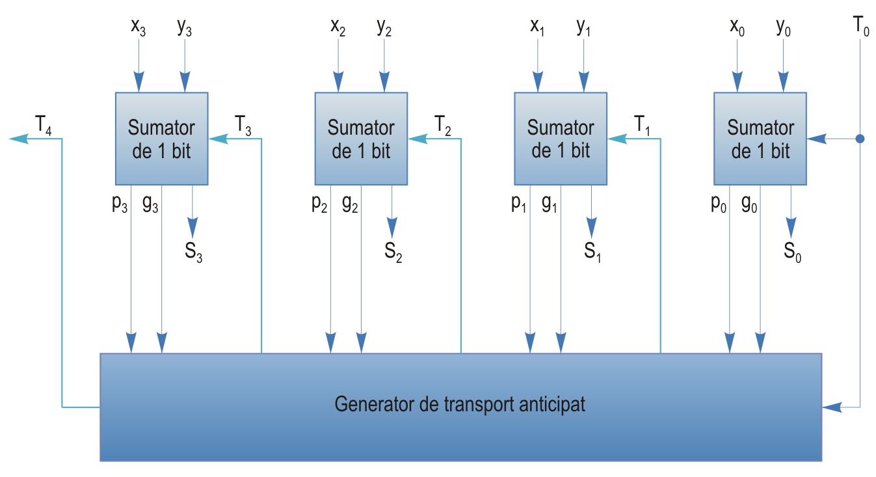
Sumatorul cu anticiparea transportului (6)

Slide 22
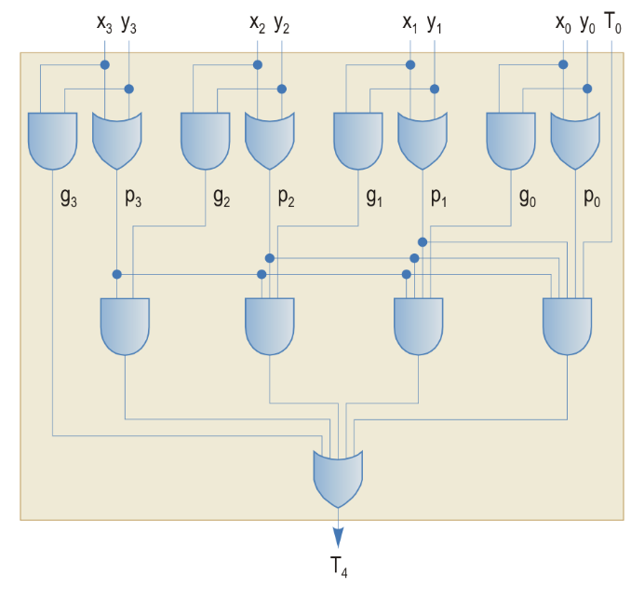
Sumatorul cu anticiparea transportului (7)
Schema pentru generarea transportului T₄

Slide 23
Sumatorul cu anticiparea transportului (8)
Se limitează numărul de intrări ale porţilor și numărul de porți alimentate de acestea
Este necesară adăugarea unor nivele logice suplimentare
Se definesc două noi funcții pentru blocul corespunzător biților i până la k:
Generarea transportului pe grup G_{i,k}
Propagarea transportului pe grup P_{i,k}

Slide 24
Sumatorul cu anticiparea transportului (9)
Pentru un grup de 4 biți:
G_{0,3} = g₃ + p₃ g₂ + p₃ p₂ g₁ + p₃ p₂ p₁ g₀
P_{0,3} = p₃ p₂ p₁ p₀
Rezultă:
T₄ = G_{0,3} + P_{0,3} T₀
Formă similară cu ecuația pentru T₁
Sumatorul poate fi extins
Exemplu pentru 16 biți

Slide 25
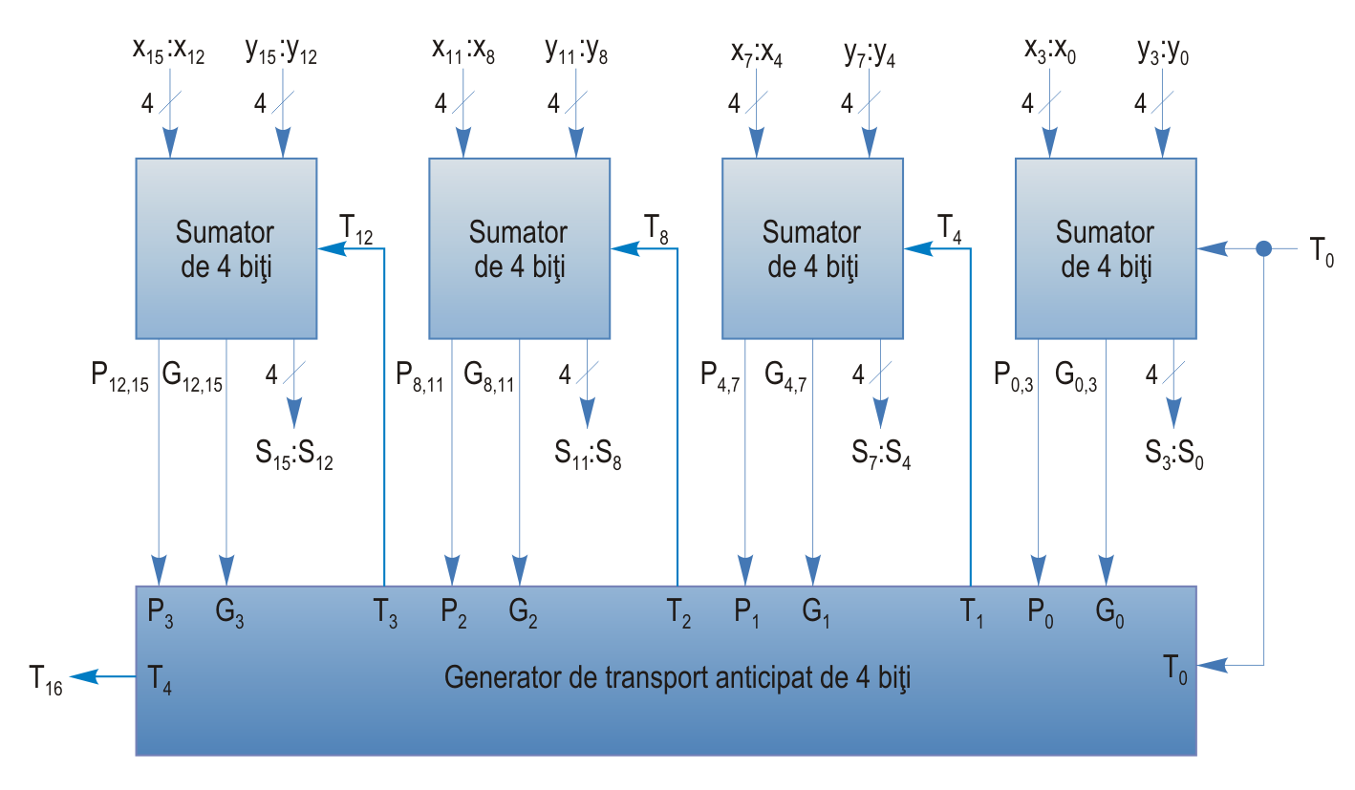
Sumatorul cu anticiparea transportului (10)

Slide 26
Adunarea
Adunarea
Sumatorul elementar
Sumatorul cu propagarea succesivă a transportului
Sumatorul cu anticiparea transportului
Sumatorul cu selecția transportului
Sumatorul cu salvarea transportului
Sumatorul serial
Sumatorul zecimal

Slide 27
Sumatorul cu selecția transportului (1)
“Carry Select Adder”
Utilizează circuite redundante pentru creșterea vitezei de adunare
Se calculează jumătatea superioară a sumei pentru ambele valori posibile ale transportului
Atunci când transportul este cunoscut, este selectată jumătatea superioară corectă a sumei
Exemplu pentru numere de câte 8 biți →

Slide 28
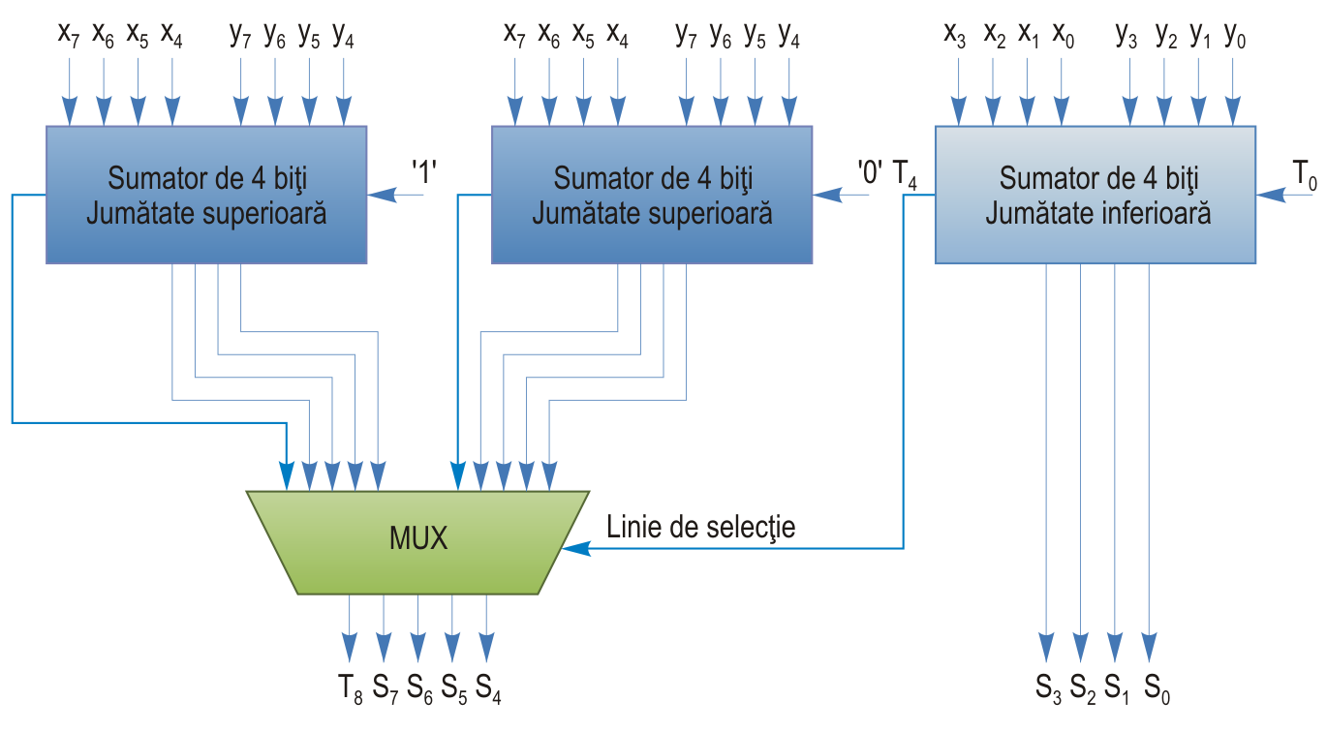
Sumatorul cu selecția transportului (2)

Slide 29
Sumatorul cu selecția transportului (3)
Altă posibilitate: împărțirea sumatorului în patru sferturi
Pentru cele trei sferturi superioare ale numerelor, se realizează adunarea pentru ambele valori ale transportului
Se limitează numărul de biți adunați simultan
Se elimină dezavantajul sumatorului cu anticiparea transportului din punct de vedere al complexității

Slide 30
Adunarea
Adunarea
Sumatorul elementar
Sumatorul cu propagarea succesivă a transportului
Sumatorul cu anticiparea transportului
Sumatorul cu selecția transportului
Sumatorul cu salvarea transportului
Sumatorul serial
Sumatorul zecimal

Slide 31
Sumatorul cu salvarea transportului (1)
“Carry Save Adder”
Utilizat atunci când trebuie adunate mai mult de două numere
Reduce timpul de propagare al semnalelor de transport
SST de n biți: colecție de n sumatoare elementare independente
Intrări: trei numere de câte n biți
Ieșiri: un cuvânt sumă S de n biți, un cuvânt de transport T de n biți

Slide 32
Sumatorul cu salvarea transportului (2)
Fiecare sumator elementar funcționează independent unul de celălalt
Semnalele de transport nu sunt propagate între sumatoarele elementare
Pentru obținerea rezultatului final, suma și transportul trebuie adunate utilizând un sumator obișnuit → sumator cu propagarea transportului (SPT)

Slide 33
Sumatorul cu salvarea transportului (3)
Exemplu: adunarea a patru numere X, Y, Z, W
X = 5 (0101), Y = 3 (0011), Z = 4 (0100), W = 1 (0001)
5 + 3 + 4 + 1 = 13
Prima etapă
X 0101
Y 0011
Z 0100
Suma 0010
Transportul salvat 1010

Slide 34
Sumatorul cu salvarea transportului (4)
Etapa a doua
W 0001
Suma 0010
Transportul salvat 1010
Noua sumă 1001
Noul transport salvat 0100
Etapa a treia
Noua sumă 1001
Noul transport salvat 0100
Rezultat 1101 (13)

Slide 35
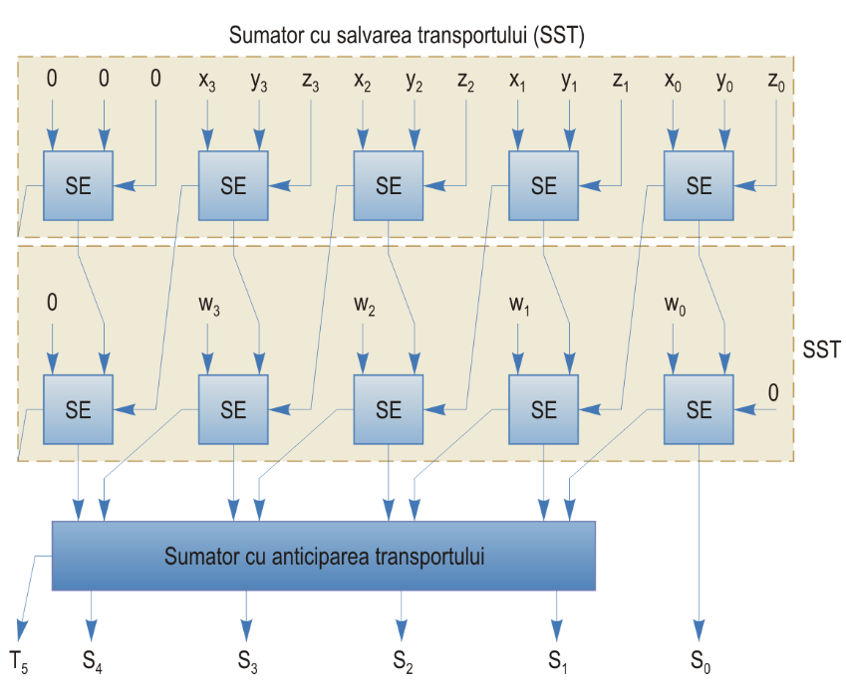
Sumatorul cu salvarea transportului (5)

Slide 36
Adunarea
Adunarea
Sumatorul elementar
Sumatorul cu propagarea succesivă a transportului
Sumatorul cu anticiparea transportului
Sumatorul cu selecția transportului
Sumatorul cu salvarea transportului
Sumatorul serial
Sumatorul zecimal

Slide 37
Sumatorul serial (1)
Execută adunarea pas cu pas începând cu bitul c.m.p.s.
Ieșirea va fi generată bit cu bit
Un singur sumator elementar și un bistabil D (latch)
Bistabilul D: utilizat pentru propagarea transportului sumei biților de ordin i la suma biților de ordin i +1
Avantaje: simplitate, cost redus

Slide 38
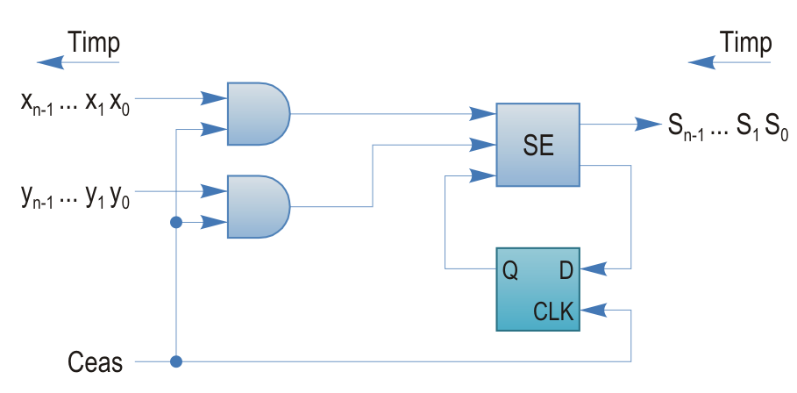
Sumatorul serial (2)

Slide 39
Adunarea
Adunarea
Sumatorul elementar
Sumatorul cu propagarea succesivă a transportului
Sumatorul cu anticiparea transportului
Sumatorul cu selecția transportului
Sumatorul cu salvarea transportului
Sumatorul serial
Sumatorul zecimal

Slide 40
Sumatorul zecimal (1)
Utilizat pentru numere reprezentate în zecimal (BCD)
Adună două cifre BCD în paralel
Generează o sumă în cod BCD
Dacă suma depășește valoarea 9 sau se generează un transport către cifra următoare, rezultatul trebuie corectat
Corecția: se adună valoarea 6 la rezultat

Slide 41
Sumatorul zecimal (2)
Exemplu
372 +
489
7FB + suma intermediară
066
861 suma zecimală
Schema bloc a unui sumator zecimal bazat pe două sumatoare de 4 biți →

Slide 42
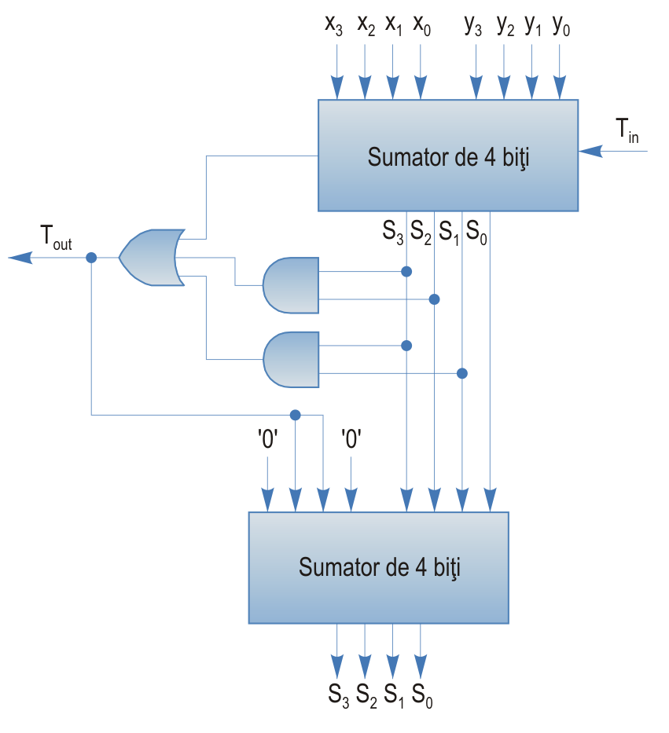
Sumatorul zecimal (3)

Slide 43
Rezumat (1)
Sumatorul cu propagare succesivă a transportului se obține prin conectarea în serie a unor sumatoare elementare (SE)
Dezavantaj: viteza redusă de propagare a transportului
Sumatorul cu anticiparea transportului conține o logică suplimentară pentru generarea în paralel a intrărilor de transport ale fiecărui etaj
Sumatorul cu selecția transportului calculează jumătatea superioară a sumei pentru ambele valori posibile ale transportului

Slide 44
Rezumat (2)
Sumatorul cu salvarea transportului este format din SE independente, între care nu sunt propagate semnalele de transport
Propagarea transportului este amânată până la ultimul etaj
Sumatorul serial adună numerele bit cu bit, obținând un bit al sumei în fiecare ciclu de ceas
Sumatorul zecimal este echivalentul unui SE pentru două cifre zecimale
Rezultatul trebuie corectat pentru a se obține o cifră zecimală

Slide 45
Noțiuni, cunoștințe
Sumator cu propagare succesivă a transportului
Sumator cu anticiparea transportului
Funcțiile p și g pentru propagarea și generarea transportului pe bit
Funcțiile P și G pentru propagarea și generarea transportului pe un grup de biți
Principiul sumatorului cu selecția transportului
Principiul sumatorului cu salvarea transportului
Sumator serial
Sumator zecimal

Slide 46
Întrebări
Care este dezavantajul sumatorului cu propagarea succesivă a transportului?
Care este avantajul sumatorului cu anticiparea transportului?
Care este principiul sumatorului cu selecția transportului?
Cum se realizează creșterea vitezei la sumatorul cu salvarea transportului?
Când trebuie corectat rezultatul adunării zecimale?

